Slide 1
Ona tili
10
sinf
Mavzu:
NUTQIY USLUBLAR
VA TIL VOSITALARI

Slide 2
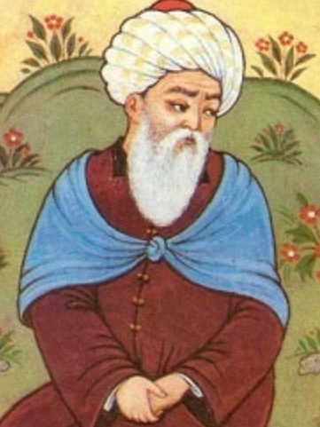
ABDURAHMON JOMIY
BOSHI BILAN SHO‘NG‘IB KIRMASA HAR DAM,
SUV OSTIDAN DURNI TOPARMI ODAM?

Slide 3
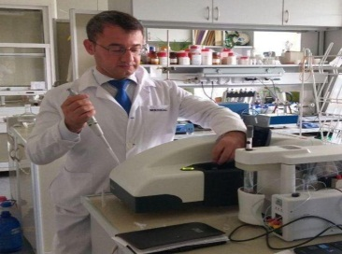
TEST
Har bir fan sohasining o‘ziga xos atamalariga tayanuvchi, fikrni aniq va ixcham shaklda bayon qiluvchi uslub qanday nomlanadi?
A) publitsistik uslub
B) badiiy uslub
C) ilmiy uslub
D) rasmiy uslub

Slide 4
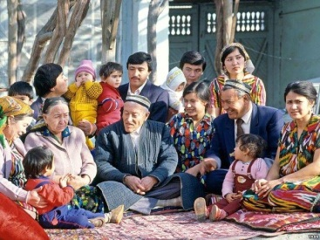
TEST
Ichi qora, haqqi yo‘q, mazza kabi birliklar qaysi uslubga xos?
so‘zlashuv uslubiga
publitsistik uslubiga
badiiy uslubiga
rasmiy uslubiga

Slide 5
TEST
Ommaviy axborot vositalari uslubi qanday uslub sanaladi?
badiiy uslub
ilmiy uslub
publitsistik uslub
rasmiy uslub

Slide 6
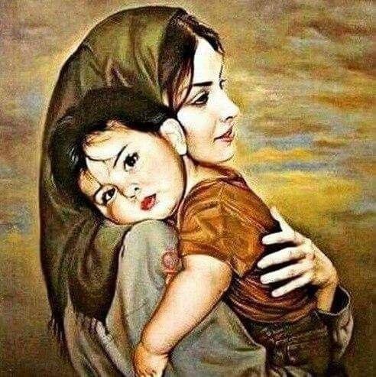
1-TOPSHIRIQ: MATNNING USLUBINI ANIQLANG
Go‘dakning tili chiqqanda, ilk aytgan so‘zi “ona” bo‘ladi. Xalqimiz bu mo‘tabar kalomga uyqash tarzda “Vatan” so‘zini bog‘lab aytadi: “Ona Vatan”. Millatimiz tili ham bizda shunday yuksak mehr va e’zoz bilan ifodalanadi: “Ona tilim”. Istiqlol bizga ona tilimizni o‘zining butun boyliklari bilan qaytarib berdi, ezilgan mavqe va martabasini tikladi. Millat birligi va birdamligi timsoli bo‘lmish tilimizning ravnaqi uchun keng imkoniyatlar eshigini ochdi. (A.Abduazimov)

Slide 7
2-TOPSHIRIQ: MATNDAN ILMIY USLUBGA XOSLANGAN BIRLIKLARNI ANIQLANG VA IZOHLANG.
Mamlakatimizdagi joy nomlari – toponimlarni to‘plash, ularning rivojlanish va o‘zgarish tamoyillarini aniqlash, nomlarning muhim leksik-semantik, grammatik xususiyatlarini yoritish, ularning kelib chiqishini o‘rganish va har bir hudud bo‘yicha toponimik lug‘atlar tuzish ma’naviyatimiz va azaliy qadriyatlarimiz tiklanayotgan hozirgi paytda alohida ahamiyat kasb etmoqda. Chunki toponimlar ko‘p ming yillik tariximizning “tilsiz” guvohlaridir.

Slide 8
ILMIY USLUBGA XOSLANGAN BIRLIKLAR
TOPONIM – yunoncha “topos” – joy, “onoma”- nom so‘zlaridan olingan bo‘lib, alohida olingan joy degan ma’noni bildiradi.
LEKSIK-SEMANTIK – til birliklari to‘plami
GRAMMATIK – grammatik vosita bildiruvchi, grammatik ma’no ifodalovchi til shakli
TOPONIMIK LUG‘ATLAR – joy nomlari lug‘ati

Slide 9
O‘zbek adabiy tilida asosiy nutq uslublari
1. So‘zlashuv uslubi
2. Badiiy uslub
3. Rasmiy uslub
4. Publitsistik uslub
5. Ilmiy uslub

Slide 10
BILIB OLING!
Nutqiy uslublarning barchasida erkin qo‘llanadigan birliklar mavjud. Ular ma’lum bir uslubga tegishli emas, ya’ni biron bir uslubga xoslanmagan.
Masalan, ishlamoq, o‘qimoq, yurmoq, kitob, uy, suv, katta, kichik, kun kabi birliklarni barcha uslublarda ko‘rishimiz mumkin.
Tilda shunday birliklar borki, ular muayyan bir uslubga xoslangan bo‘ladi, aynan shu uslubda qo‘llanadi.
Masalan: qaror qilindi, ijro uchun qabul qilinsin, yuklatilsin kabi so‘zlarni biz faqat rasmiy uslubda ko‘rishimiz mumkin. Demak, bu birliklar faqat rasmiy uslubga xoslangan.

Slide 11
NUTQ USLUBLARI
So‘zlar ma’lum nutq uslubiga xoslanish-xoslanmaslik belgisiga ko‘ra
uslubiy xoslangan va uslubiy betaraf so‘zlarga bo‘linadi.

Slide 12
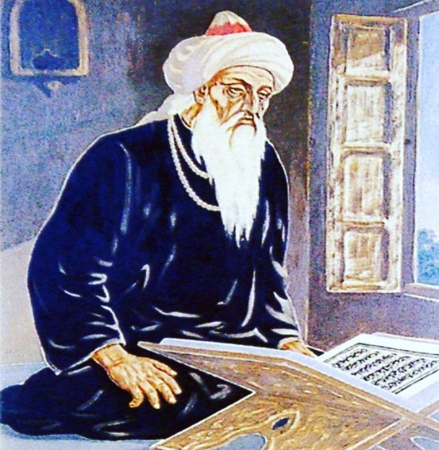
12-MASHQ
Matnni o‘qing, Najmiddin Kubroning mashhur “Yo Vatan, yo o‘lim!” degan gaplarini eslang.
Matnning uslubiga diqqat qiling.

Slide 13
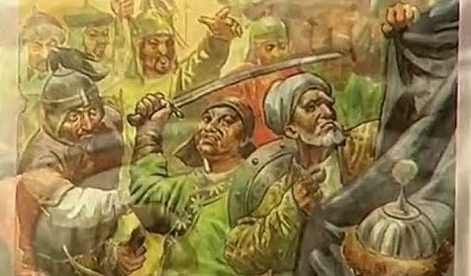
“Yo Vatan, yo sharofatli o‘lim”
1221-yilning boshlarida Chingizxon qo‘shinlarining Urganchga yurishi boshlandi. Urganchliklar yetti oy mobaynida mudofaa qildilar. Bu janglarda buyuk alloma, shayx Najmiddin Kubro o‘z shogirdlari va izdoshlari bilan ishtirok etdi. Bu paytda shayx 76 yoshda edi. U o‘z muridlarini yovga qarshi “Yo Vatan, yo sharofatli o‘lim!“ deb aytgan xitoblari bilan ilhomlantirib turdi. Chingizxon Najmiddin Kubroga ahli a’yonlari bilan shaharni tashlab, jon saqlashni taklif etdi. Lekin shayx taklifni rad etdi. Jangda Najmiddin Kubro og‘ir yaralandi, qahramonlarcha halok bo‘ldi. Jonsiz shayx qo‘lidan bayroqni dushmanlar tortib ololmadilar.

Slide 14
Matnning uslubiga diqqat qiling
BADIIY USLUB - badiiy asarlar uslubi, badiiylik, ifodaviylik, ta’sirchanlik uslubning eng asosiy xususiyati.
ESKIRGAN SO‘ZLAR
TARIXIY SO‘ZLAR
SHEVAGA XOS SO‘ZLAR

Slide 15
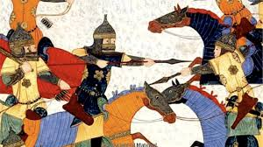
“O‘ZBEK TILINING IZOHLI LUG‘ATI” DAN
YOG‘IY
DUSHMAN, G‘ANIM
G‘O‘CH (SHEVADA) MARD, BOTIR

Slide 16
“O‘ZBEK TILINING IZOHLI LUG‘ATI” DAN
ISNOD
UYAT YOKI TA’NAGA QOLDIRADIGAN, NOMIGA DOG‘ TUSHIRADIGAN ISH, UYATLI HOLAT
MURID
PIR YOKI ESHONGA QO‘L BERIB, SO‘FIYLIK YO‘LIGA KIRGAN SHAXS
MURSHID
TARIQAT ODOBLARIDAN SABOQ BERUVCHI, PIR, SHAYX VA USTOZ

Slide 17
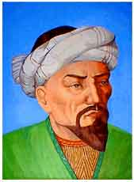
“O‘ZBEK TILINING IZOHLI LUG‘ATI” DAN
SHAYX
ISLOM DINI TARQALGAN MAMLAKATLARDA BILIMDON KISHILARGA, ULAMO VA FAQIHLARGA BERILGAN NOM, KEYINCHALIK MUQADDAS JOYLARNING MUTASADDILARI HAM SHAYX DEB YURITILGAN.

Slide 18
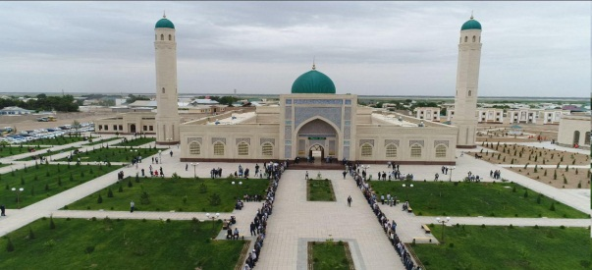
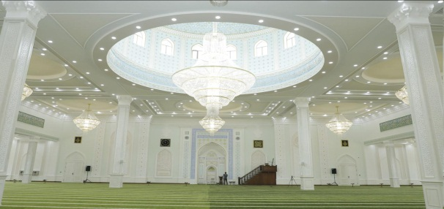
“O‘ZBEK TILINING IZOHLI LUG‘ATI” DAN
XONOQOH
1.MASJIDNING NAMOZ O‘QILADIGAN, KENG VA KATTA XONASI
2. SO‘FIYLAR MASHG‘ULOTLARINI O‘TKAZISH UCHUN MO‘LJALLANGAN KATTA XONA VA UNING ATROFIDAGI HUJRALAR

Slide 19
Savollar
1. Nutq uslublarining o‘ziga xos belgilari haqida nimalarni o‘rgandingiz?
2. Nutq uslublarida til vositalaridan qanday foydalaniladi?
3. Do‘stlaringiz bilan suhbatlashayotganda qaysi uslubdan foydalanasiz?

Slide 20
MUSTAQIL BAJARISH UCHUN TOPSHIRIQ:
13-MASHQ
Shukur Qurbonning she’rini yod oling, badiiy uslubga xoslangan so‘z va so‘z shakllarini aniqlang.
14-MASHQ
Matndagi ajratib ko‘rsatilgan so‘z va ifodalarning qaysi uslubga xosligini aniqlang.

